Slide 1
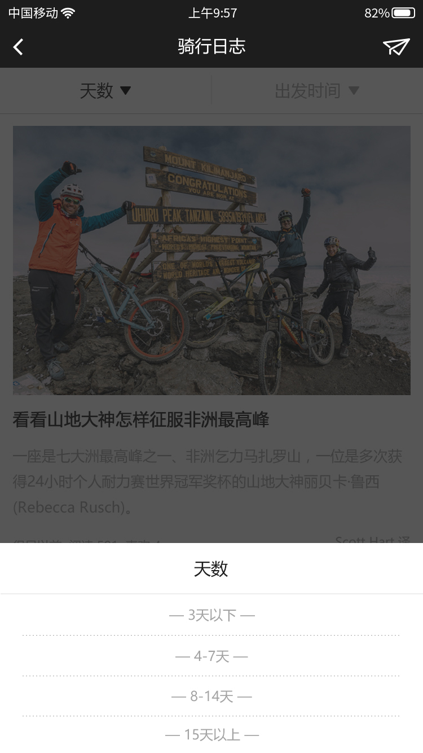
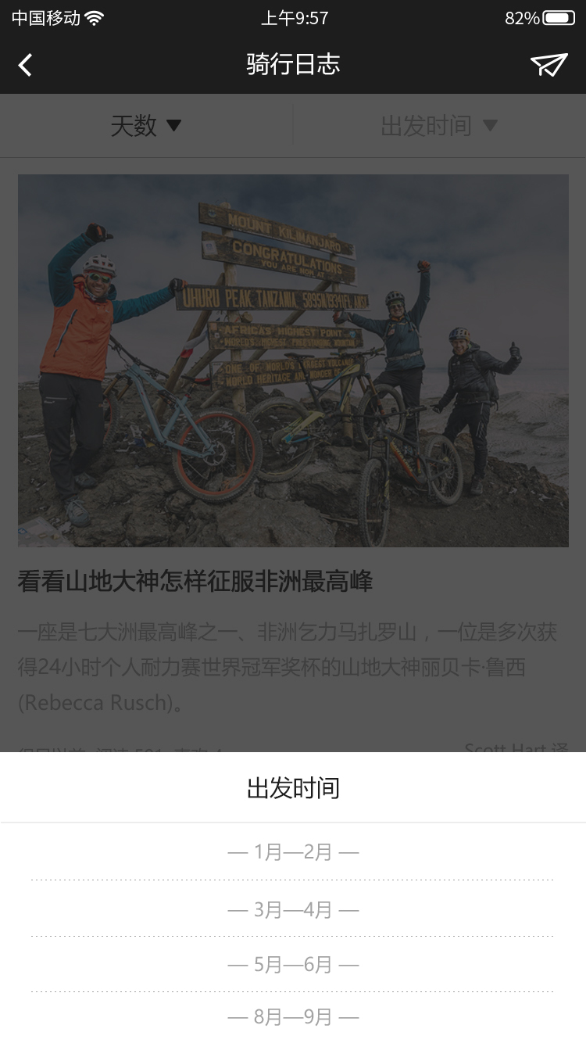
骑行日志
1，返回
返回爱骑旅首页
2，天数
①点击按钮后底部滑动出对话框
②可选择的天数为“不限”，”3天以内（3天以下改为3天以内”，“4-7天”，“8-14天”，“15天以上”
③建议时间左右两年的线不要跟时间区间的线相同
④点击对话框外区域可退出对话框
⑤点击筛选的天数后跳转到骑行日志主页，按发布先后顺序显示符合条件的
3，出发时间
①点击按钮后底部滑动出对话框
②可选择的天数为“不限”，“1月-2月”，“3月-4月”，“5月-6月”，“7月-8月”，“9月-10月”，“11月-12月”
③建议月份左右两边的线不要跟时间区间的线相同
④点击对话框区域外可退出对话框
⑤点击筛选的出发时间后跳转到骑行日志主页，按发布先后顺序显示符合条件的
1，发布
点击跳转到“发布日志”界面

Slide 2
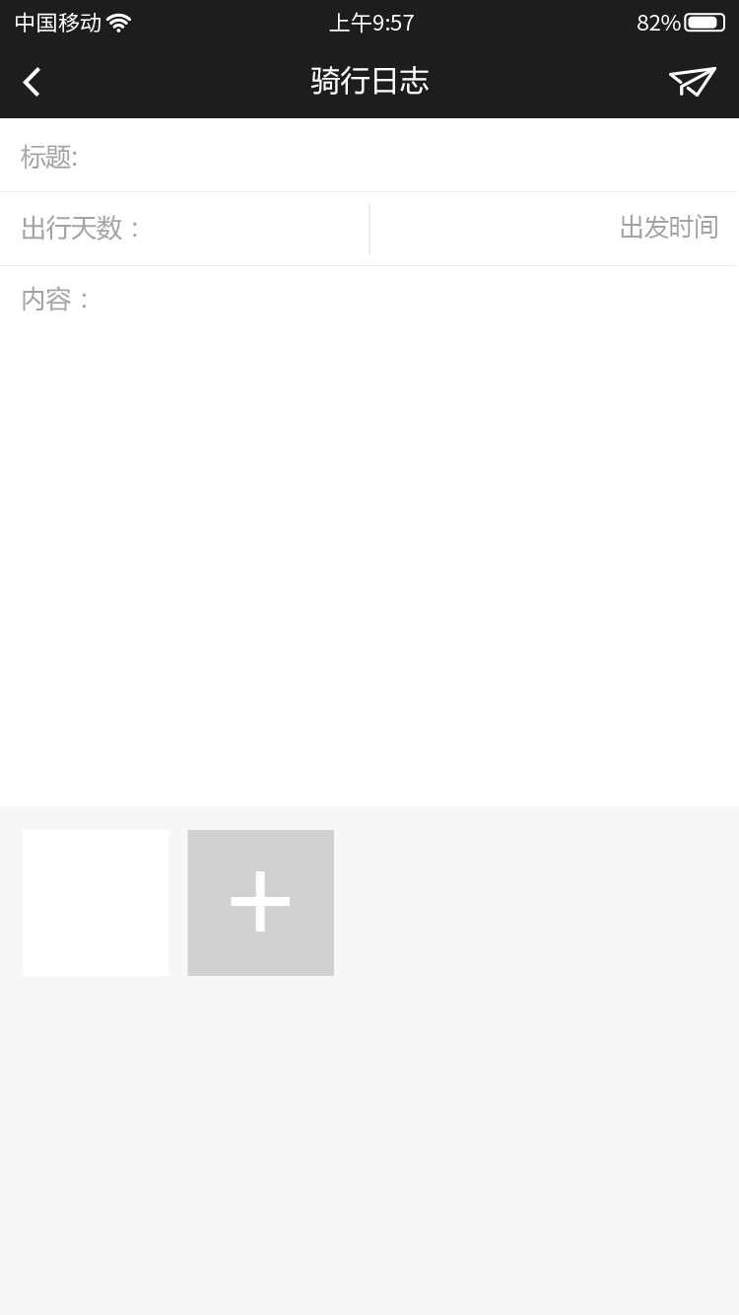
发布日志
1，返回
返回“骑行日志”主页
2，title
改为“发布日志”
3，标题
可输入文字为设计的文字的两行
4，出行天数/出发时间
①出发时间居左
②可手动输入然后系统识别后归到对应的筛选条件去；或者点击该部分，出现选择对话框，选择符合的条件，发布的内容自动归属于该筛选条件下
5，内容
①内容和图片区域需要时间文字和图片可以穿插编辑的模式，不是所有文字在上面，图片在下面
②需要文字和图片在编辑情况下输入和选择后可删除替换
6，骑行日志主页的每个日志的大图部分读取发布图片时候的哪张图片？
1，此按钮改为“确认”文字

Slide 3
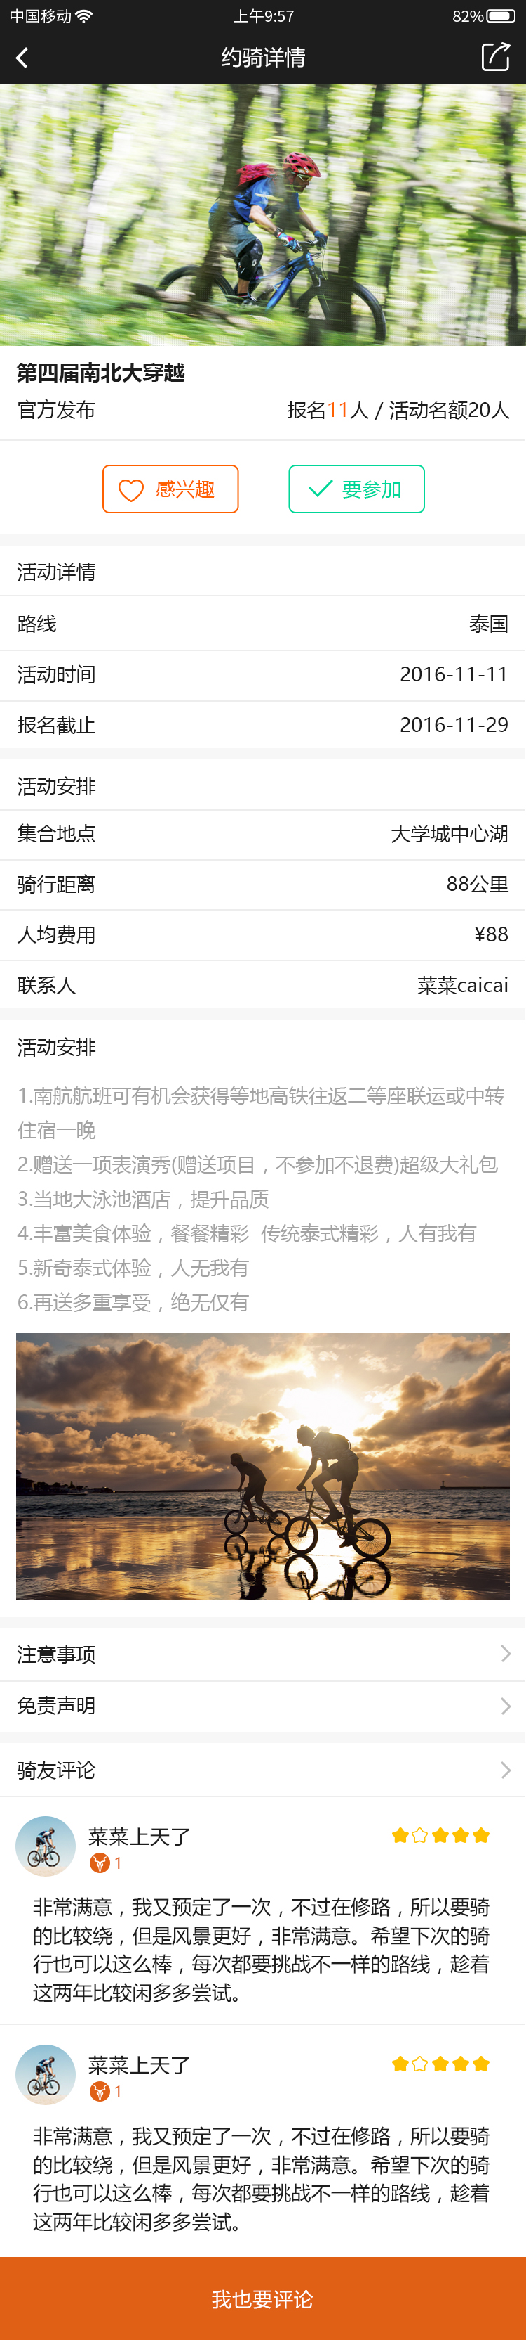
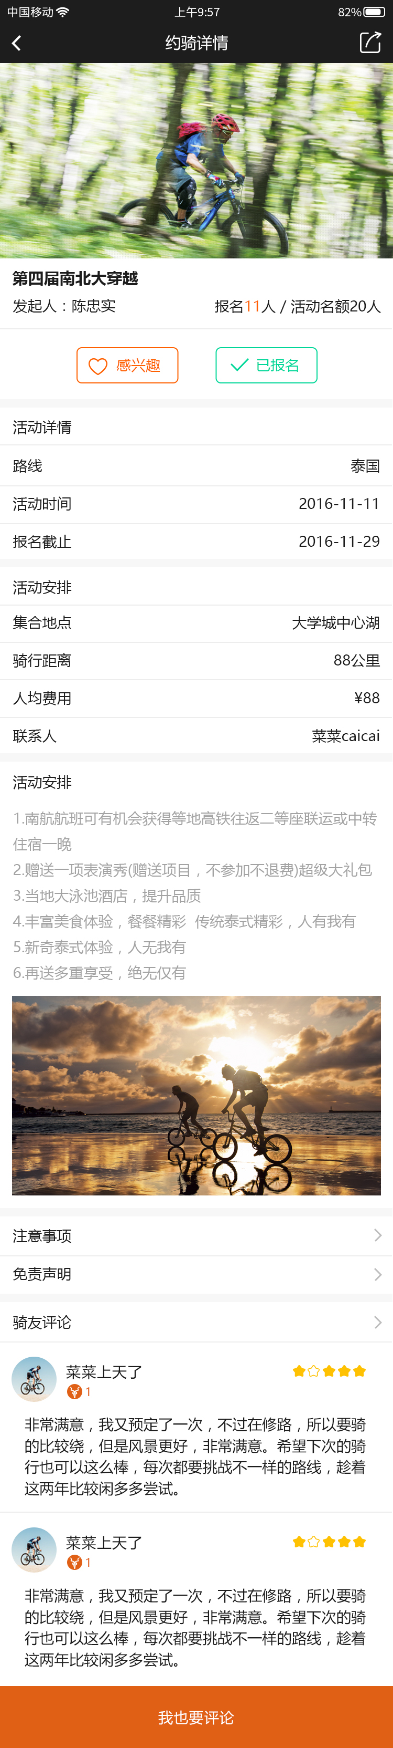

周边-官方活动1
1，返回
返回“周边”主页
2，分享
点击打开分享界面
3，感兴趣（收藏）
点击后实心显示，并且弹窗提示收藏成功；再次点击空心显示，弹窗提示取消收藏
4，要参加/已报名、
①点击要参加弹出”提示“对话框，选择×按钮退出对话框，选择”好的“跳转到收费界面；
此按钮如果报名成功则状态替换为”已报名“，点击无反应；
在距离活动开始前（具体宣布名单的时间根据当期活动的安排）工作人员在后台确定好名单后，客户端用户在首页可以接收弹窗查看所报名的活动的确定名单，要参加/已报名的按钮替换为”查看名单“，点击按钮可查看名单
②按钮根据状态的不同图标应该有所区别
③按钮可点击区域太小
④活动标题下面如果是官方发布显示的内容为
官方发布
报名（）人
5，活动详情
跟普通周边活动一样的需求
6，活动安排
跟普通周边活动一样的需求
7，活动安排
跟普通周边活动一样的需求
8，注意事项
跟普通周边活动一样的需求
9，免责声明
跟普通周边活动一样的需求
10，骑友评论
①点击更多按钮跳转到所有评论的界面
②点击具体某一个评论无反应
11，我也要评论
①点击后跳转到评论界面，此评论只可参与的用户评论，未报名的用户无此按钮显示
②免费活动可取消报名，在取消后此按钮消失，收费活动都无法取消，报名后即可评论

Slide 4
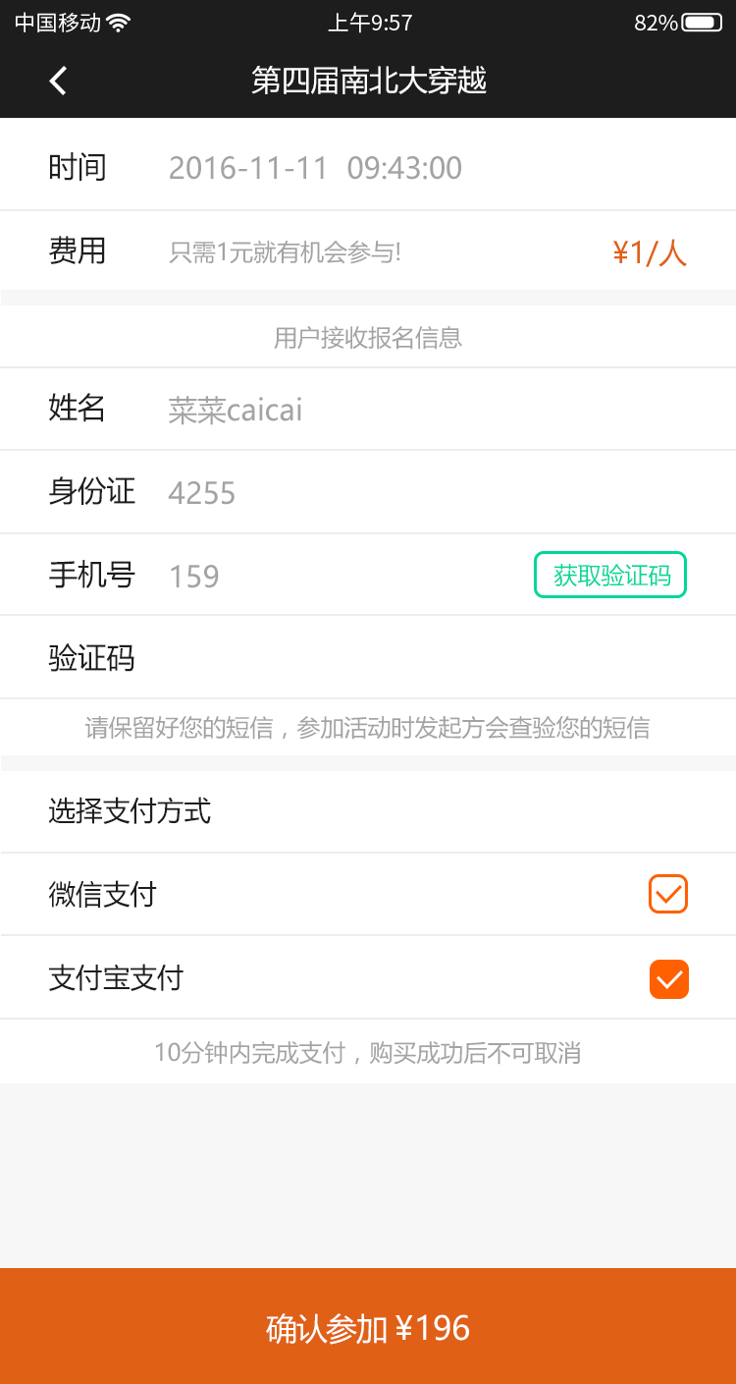
周边-官方活动-收费
1，返回
返回该活动详情界面
2，费用部分
按照原型结构制作
3，信息部分
之前的ppt反馈要在”用户接收报名信息“之前加上”信息“两字
4，获取验证码
其他界面包括原型的获取验证码按钮都在验证码一排，统一一下
5，支付方式
只可选唯一的，认证用户可以用余额支付
6，统一为30分钟内完成支付。在30分钟内占名额，但是若退出此页面，则不占名额
6，点击确认参加￥1跳转到支付界面

Slide 5
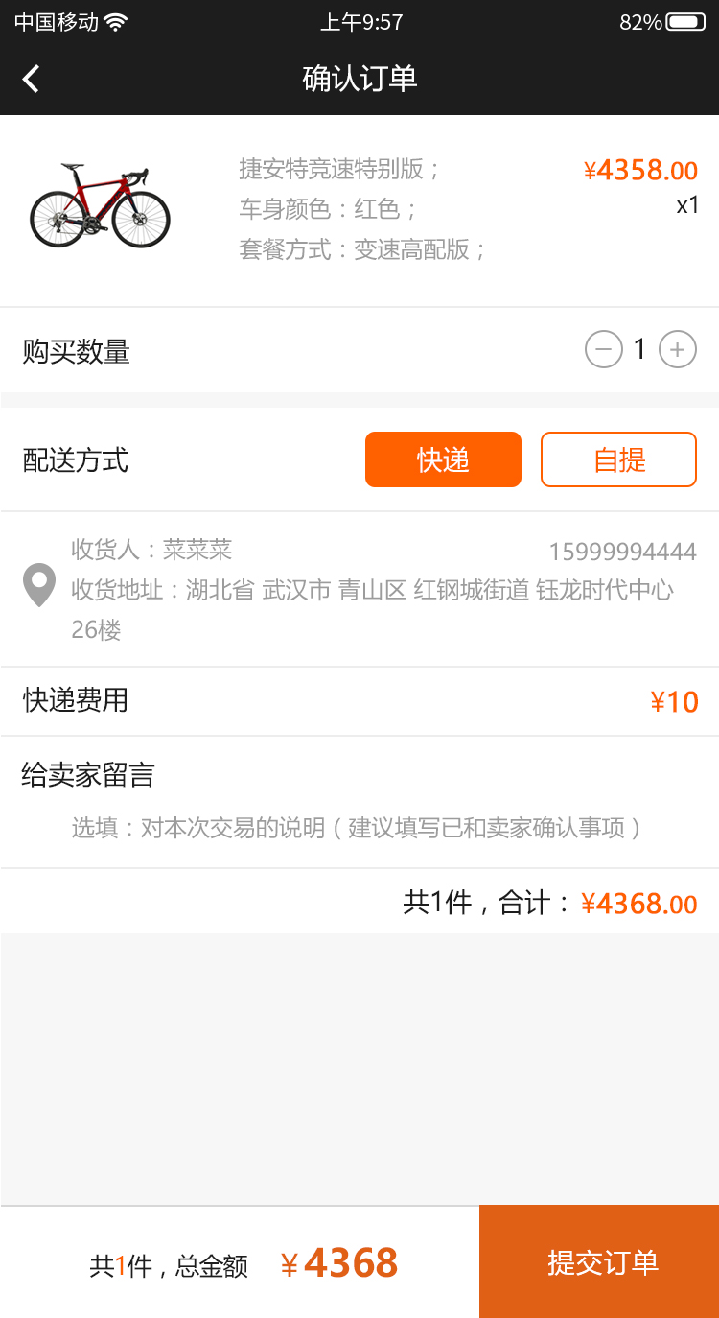
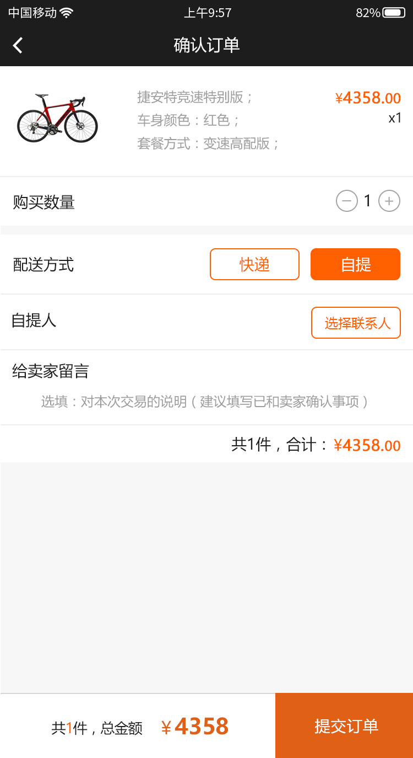
商城-确认订单
1，返回
返回该订单详情界面
2，数量
可以增加和减少，默认为1
3，配送方式
①快递
1）选择快递显示默认地址
2）如果常用信息里没有默认的地址则需要跳转选择常用信息里的地址，如若常用信息的地址里无地址，则需要在常用信息输入后选择再跳转此页面
3）费用部分要根据选择的收货地址的范围调取不同区域的费用信息
②自提
选择自提后需要选择/填写自提人
1）可选择联系人跳转到常用信息的联系人选择联系人后跳转回此页面
2）也可直接手动输入，手动输入的为姓名，电话，身份证号
4，给卖家留言
①可输入的文字为1000字
②如果是“选填”就跟在“留言”后面
③给卖家留言改为“留言”
5，合计
根据选择的数量和费用计算最终的费用，只需要显示一个合计就行了
6，提交订单
点击后跳转到支付界面

